Slide 1

APPOINTMENT BOT
Проект учеников Лицея
Академии Яндекс 2 года обучения
№1

Slide 2
Идея проекта
Идея проекта заключается в создании telegram-бота в качестве альтернативного средства записи на прием в частные клиники, использующие программное обеспечение компании Simplex.
№2

Slide 3
Актуальность
Увеличение количества частных клиник.
Рост популярности интернет-услуг.
Увеличение популярности мессенджеров.
№3

Slide 4
Цели и задачи
Цели:
Проектирование архитектуры проекта;
Реализация проекта;
Практика работы с существующим API.
Задачи:
Изучить асинхронного программирования;
Изучить библиотеку telegram для языка python;
Написать и протестировать бота.
№4

Slide 5
Функционал бота
Быстрая запись к врачу без предварительной регистрации и подтверждения личности;
Автоматическое напоминание за день до времени приема.
№5

Slide 6
Использование API
Get-Запрос актуальных специальностей;
Get-Запрос филиалов, на прием в которые может записаться пациент;
Get-Запрос врачей выбранной специальности;
Get-Запрос свободных ячеек дней выбранного врача;
Get-Запрос свободных промежутков времени для записи;
Post-Запрос для получения токена для выполнения авторизованных запросов;
Post-Запрос для создания заявки на облачном сервере;
Post-Запрос для подтверждения заявки на облачном сервере;
Post-Запрос для получения информации о записях на завтрашний день и рассылки напоминаний.
№6

Slide 7
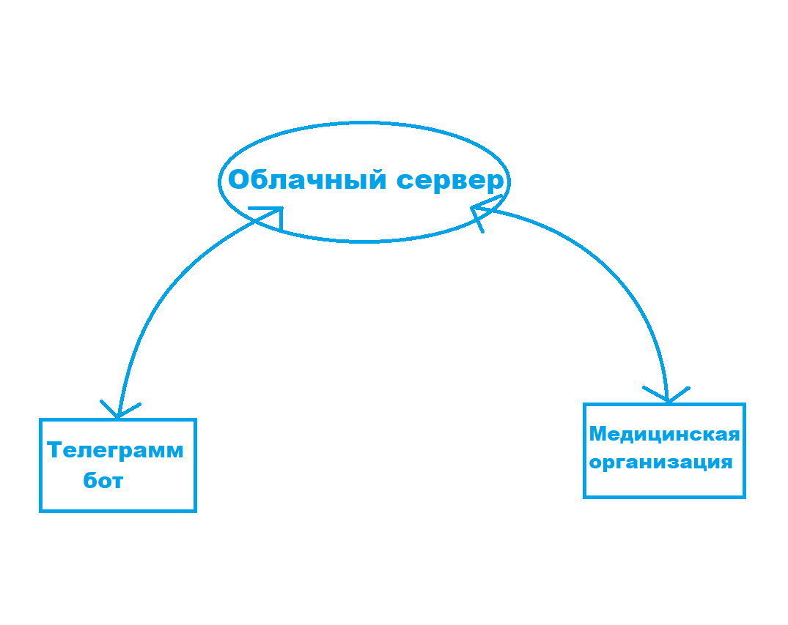
Принцип работы API
№7

